Slide 1
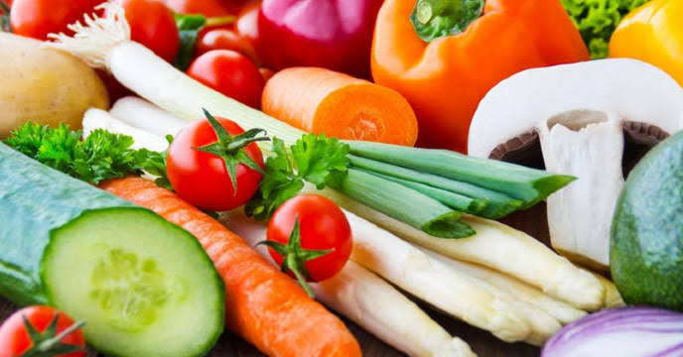
স্বাগতম

Slide 2
পরিচিতিঃ
মোহাম্মদ ফুরকান উদ্দিন
সহঃশিক্ষক
সোনাকানি সরকারি প্রাথমিক বিদ্যালয়
শাল্লা,সুনামগঞ্জ।

Slide 3
চল একটা ভিডিও দেখি......

Slide 4
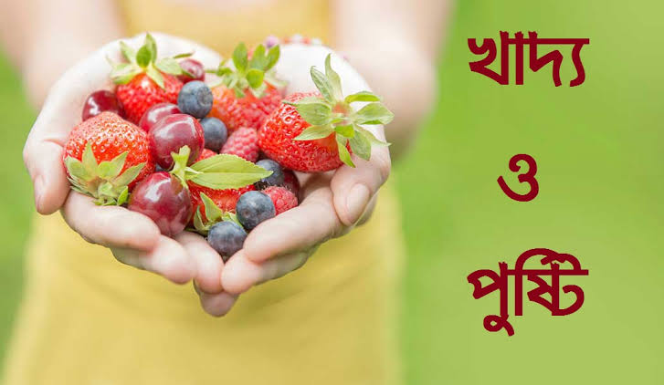
আজকে আমরা শিখব....
খাদ্য কি?
পুষ্টি কি?
সুষম খাদ্য কি?
বিষয়ঃবিজ্ঞান
তৃতীয় শ্রেনি
অধ্যায়ঃ৭
শিরোনামঃখাদ্য(১)

Slide 5
খাদ্যঃ
বেঁচে থাকার জন্য আমরা যা খাই ,তাই খাদ্য।
খাদ্য ছাড়া শরীরে শক্তি যোগানোর জন্য পুষ্টি পাই না। খাদ্য ছাড়া প্রাণি বাঁচতে পারে না ।

Slide 6
পুষ্টি
জীবদেহ বৃদ্ধির এবং বেঁচে থাকার জন্য প্রয়োজনীয় যে সকল উপাদান আমরা খাদ্য থেকে পাই তাকে পুষ্টি বলে।

Slide 8
সুষম খাদ্যের তালিকাঃ

Slide 9
সুষম খাদ্যের প্রয়োজনীয়তাঃ
সুষম খাদ্য ছাড়া শরীর পরিপূর্ণ ভাবে বেড়ে উঠে না।
সুষম খাদ্য আমাদের সুস্থ ও শক্তিশালি রাখে।
বিভিন্ন প্রকার খাবার মিশিয়ে সুষম খাদ্য তৈরি করা।

Slide 10
বাড়ির কাজ
১. সুষম খাবার কেন গ্রহন করতে হবে।

Slide 11
ধন্যবাদ

